Slide 1
PHÒNG GIÁO DỤC VÀ ĐÀO TẠO QUẬN 2
TRƯỜNG TIỂU HỌC AN BÌNH
TẬP HUẤN
HƯỚNG DẪN TRIỂN KHAI QUY ĐỊNH
CHUẨN NGHỀ NGHIỆP GIÁO VIÊN
CƠ SỞ GIÁO DỤC PHỔ THÔNG
Quận 2, ngày 23 tháng 4 năm 2019

Slide 2
CHUẨN NGHỀ NGHIỆP GIÁO VIÊN
CƠ SỞ GIÁO DỤC PHỔ THÔNG
Ban hành kèm theo Thông tư 20/2018/TT-BGDĐT ngày 22 tháng 8 năm 2018
Thay thế Quyết định số 14/2007/QĐ-BGDĐT ngày 04/5/2007 của Bộ trưởng Bộ Giáo dục và Đào tạo ban hành Quy định Chuẩn nghề nghiệp giáo viên tiểu học và Thông tư số 30/2009/TT-BGDĐ ngày 22/10/2009 của Bộ trưởng Bộ Giáo dục và Đào tạo ban hành quy định chuẩn nghề nghiệp giáo viên trung học cơ sở, trung học phổ thông.

Slide 4
Mục đích ban hành chuẩn?
Căn cứ để GV CSGDPT tự đánh giá phẩm chất, năng lực; xây dựng và thực hiện KH rèn luyện phẩm chất, bồi dưỡng nâng cao năng lực chuyên môn, nghiệp vụ đáp ứng yêu cầu đổi mới giáo dục
Căn cứ để CSGDPT đánh giá phẩm chất, năng lực chuyên môn, nghiệp vụ của GV; xây dựng và triển khai KH bồi dưỡng phát triển năng lực nghề nghiệp của GV đáp ứng mục tiêu GD của nhà trường, địa phương và của ngành Giáo dục;
Căn cứ để cơ quan quản lý nhà nước nghiên cứu, xây dựng và thực hiện chế độ, chính sách phát triển đội ngũ GVCSGDPT; lựa chọn, sử dụng đội ngũ GVCSGDPT cốt cán;
Căn cứ để các cơ sở ĐT, BD GV xây dựng, phát triển chương trình và tổ chức ĐT, BD phát triển phẩm chất, năng lực chuyên môn, nghiệp vụ của GVCSGDPT

Slide 5
Lí do ban hành chuẩn mới?
- Quyết định số 14/2007 và Thông tư 30/2009 không còn phù hợp thực tiễn. Nhiều quy định về năng lực CM, NV không còn phù hợp với yêu cầu đổi mới của chương trình GDPT mới nói riêng và yêu cầu đổi mới căn bản toàn diện GD&ĐT nói chung.
-Một số bất cập về nội dung chuẩn nghề nghiệp giáo viên tiểu học, THCS và THPT tại Quyết định 14 và Thông tư 30
- Các tiêu chuẩn tiêu chí được xây dựng theo tiếp cận kiến thức, kỹ năng của giáo viên mà chưa xây dựng theo hướng tiếp cận năng lực của giáo viên;
- Nội dung Chuẩn chưa quy định về nguyên tắc đánh giá, do vậy không đảm bảo được tính khách quan trong đánh giá;

Slide 6
Tiêu chuẩn cũ chưa được mô tả tường minh, được mô tả là những yêu cầu thuộc các lĩnh vực;
Với số lượng tiêu chí còn nhiều, đặc biệt là tiểu học (60 tiêu chí) giáo viên khó có thể đánh giá được khách quan. Và một số tiêu chí không còn phù hợp với yêu cầu đổi mới giáo dục;
Quy trình đánh giá chưa rõ ràng;
Trong Quyết định 14 và Thông tư 30 chưa quy định về hệ thống minh chứng.

Slide 7
Lưu ý:
Chuẩn NNGV được dùng để đo (đánh giá) mức độ thể hiện năng lực của giáo viên, chất lượng hoạt động chuyên môn của giáo viên, để giáo viên tự định vị năng lực, tự đánh giá và tự định hướng trong các giai đoạn phát triển nghề nghiệp tiếp theo (không dùng để đánh giá thi đua, khen thưởng, xếp hạng, lên lương hoặc trong các mục đích hành chính sư phạm khác).

Slide 8
HƯỚNG DẪN SỬ DỤNG CHUẨN NNGV CƠ SỞ GIÁO DỤC PHỔ THÔNG
Văn bản tham chiếu
Thông tư số 20/2018/TT-BGDĐT ngày 22/8/2018 ban hành quy định chuẩn nghề nghiệp giáo viên cơ sở giáo dục phổ thông
- Công văn số 4530/BGDĐT-NGCBQLGD ngày 01/10/2018 về việc hướng dẫn thực hiện Thông tư số 20/2018/TT-BGDĐT ngày 22/8/2018 ban hành quy định chuẩn hiệu trưởng cơ sở giáo dục phổ thông
- Công văn 605/GDĐT-TC ngày 04/3/2019 về hướng dẫn đánh giá chuẩn HT, chuẩn nghề nghiệp GV mầm non, phổ thông
Thông tư
Công văn
Notes:
My presentation include 4 part

Slide 9
Nội dung
CHUẨN NGHỀ NGHIỆP GIÁO VIÊN
CƠ SỞ GIÁO DỤC PHỔ THÔNG

Slide 11
CẤU TRÚC THÔNG TƯ SỐ 20
TIÊU CHUẨN 1
5 TIÊU CHUẨN: nêu yêu cầu chung về phẩm chất, năng lực của GV trong từng lĩnh vực hoạt động dạy học và giáo dục
15 TIÊU CHÍ: nêu yêu cầu chi tiết về phẩm chất, năng lực thành phần theo tiêu chuẩn
Chân dung người
giáo viên
TIÊU CHUẨN 5
TIÊU CHUẨN 2
TIÊU CHUẨN 4
TIÊU CHUẨN 3

Slide 12
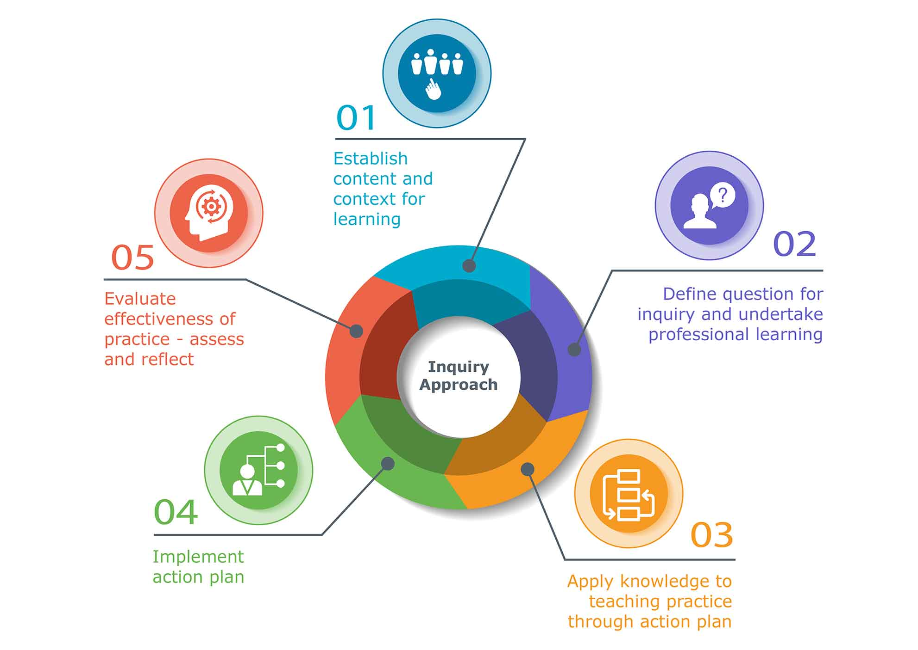
Phẩm chất
nhà giáo
Sử dụng ngoại ngữ/ tiếng dân tộc, ứng dụng CNTT, khai thác và sử dụng thiết bị CN trong dạy học, giáo dục
Phát triển chuyên môn, nghiệp vụ
Chân dung người GV
Phát triển mối quan hệ nhà trường, gia đình và xã hội
Xây dựng môi trường giáo dục

Slide 13
CẤU TRÚC CỦA CHUẨN NNGV
CHUẨN NNGV
TIÊU CHUẨN 2
TIÊU CHUẨN 4
Tiêu chí 3
Tiêu chí 4
Tiêu chí 11
Tiêu chí 12
Tiêu chí 13
TIÊU CHUẨN 1
Tiêu chí 2
Tiêu chí 1
TIÊU CHUẨN 3
Tiêu chí 8
Tiêu chí 9
Tiêu chí 5
Tiêu chí 6
Tiêu chí 7
MứC 1
Mức 2
Mức 3
Tiêu chí 10
TIÊU CHUẨN 5
Tiêu chí 14
Tiêu chí 15

Slide 14
Mức tiêu chí: Mỗi tiêu chí được mô tả theo 3 mức với cấp độ tăng dần: mức đạt, mức khá, mức tốt; mức cao hơn đã bao gồm các yêu cầu ở mức thấp hơn liền kề.
a) Mức đạt: Có phẩm chất, năng lực tổ chức thực hiện nhiệm vụ được giao trong dạy học và giáo dục học sinh theo quy định;
b) Mức khá: Có phẩm chất, năng lực tự học, tự rèn luyện, chủ động đổi mới trong thực hiện nhiệm vụ được giao;
c) Mức tốt: Có ảnh hưởng tích cực đến học sinh, đồng nghiệp, cha mẹ hoặc người giám hộ của học sinh trong việc thực hiện mục tiêu giáo dục của cơ sở giáo dục phổ thông và phát triển giáo dục địa phương.

Slide 17
Xếp loại kết quả đánh giá

Slide 18
Xếp loại kết quả đánh giá
Đạt chuẩn nghề nghiệp mức tốt
Đạt chuẩn nghề nghiệp mức khá
Đạt chuẩn nghề nghiệp
Chưa đạt chuẩn nghề nghiệp
Notes:
Firstly I will talk about the important of IWRM
Every 8 seconds, a child dies from a water-related disease.
50% of people in developing countries suffer from one or more waterrelated diseases.

Slide 19
Điều 5. Tiêu chuẩn 2. Phát triển chuyên môn, nghiệp vụ
Tiêu chí 3. Phát triển chuyên môn bản thân
Tiêu chí 4. Xây dựng kế hoạch dạy học và giáo dục theo hướng phát triển phẩm chất, năng lực học sinh
Tiêu chí 5. Sử dụng phương pháp dạy học và giáo dục theo hướng phát triển phẩm chất, năng lực học sinh
Tiêu chí 6. Kiểm tra, đánh giá theo hướng phát triển phẩm chất, năng lực học sinh
Tiêu chí 7. Tư vấn và hỗ trợ học sinh
Mức Khá/Tốt phải đạt được các tiêu chí này

Slide 23
Tập hợp và sử dụng minh chứng trong đánh giá, xếp loại
Minh chứng là các bằng chứng (tài liệu, tư liệu, sự vật, hiện tượng, nhân chứng) được dẫn ra để xác nhận một cách khách quan mức độ đạt được của tiêu chí.
Tập hợp minh chứng: minh chứng được tập hợp theo từng mức độ đạt được của từng tiêu chí và từng chuẩn.
Việc tập hợp minh chứng cần được chủ động tích lũy trong quá trình thực hiện nhiệm vụ dạy học, giáo dục và thực hiện ngay từ đầu năm học.

Slide 24
Khi đánh giá cần lưu ý:
- Phải xem xét đầy đủ và theo thứ tự các yêu cầu của tiêu chí, các mức độ của tiêu chí và minh chứng xác thực cho từng mức độ của tiêu chí.
- Một minh chứng có thể sử dụng cho nhiều mức độ đạt cho nhiều tiêu chí khác nhau khi minh chứng đó phù hợp với yêu cầu và mức độ của tiêu chí.
- Nên lập bảng tổng hợp minh chứng theo từng mức đạt được của tiêu chí.

Slide 25
Ví dụ: Tiêu chuẩn 1: Phẩm chất nhà giáo
Tuân thủ các quy định và rèn luyện về đạo đức nhà giáo; chia sẻ kinh nghiệm, hỗ trợ đồng nghiệp trong rèn luyện đạo đức và tạo dựng phong cách nhà giáo.
Tiêu chí 1. Đạo đức nhà giáo
Tiêu chí 2. Phong cách nhà giáo

Slide 26
PHỤ LỤC 1
Ví dụ về minh chứng
sử dụng trong đánh giá theo chuẩn giáo viên cơ sở giáo dục phổ thông
(Kèm theo Công văn 4530/BGD&ĐT- NGCBQLGD ngày 01 tháng 10 năm 2018)
Tiêu chí | Mức độ đạt được của tiêu chí | Gợi ý về minh chứng
Tiêu chuẩn 1: Phẩm chất nhà giáo Tuân thủ các quy định và rèn luyện về đạo đức nhà giáo; chia sẻ kinh nghiệm, hỗ trợ đồng nghiệp trong rèn luyện đạo đức và tạo dựng phong cách nhà giáo.
Tiêu chí 1. Đạo đức nhà giáo | Đạt: Thực hiện nghiêm túc các quy định về đạo đức nhà giáo | Bản đánh giá và phân loại giáo viên (phiếu đánh giá và phân loại viên chức)/kết luận của các đợt thanh tra, kiểm tra (nếu có)/biên bản họp nhóm chuyên môn/tổ chuyên môn/hội đồng nhà trường ghi nhận về việc giáo viên thực hiện nghiêm túc quy định về đạo đức nhà giáo, không vi phạm quy định dạy thêm, học thêm...; hoặc bản kiểm điểm cá nhân có xác nhận của chi bộ nhà trường/bản nhận xét đảng viên hai chiều có xác nhận của chi bộ nơi cư trú ghi nhận giáo viên có phẩm chất đạo đức, lối sống tốt (nếu là đảng viên); hoặc biên bản họp cha mẹ học sinh ghi nhận giáo viên nghiêm túc, đối xử đúng mực đối với học sinh.

Slide 27
Tiêu chí | Mức độ đạt được của tiêu chí | Gợi ý về minh chứng
Tiêu chuẩn 1: Phẩm chất nhà giáo Tuân thủ các quy định và rèn luyện về đạo đức nhà giáo; chia sẻ kinh nghiệm, hỗ trợ đồng nghiệp trong rèn luyện đạo đức và tạo dựng phong cách nhà giáo.
Tiêu chí 1. Đạo đức nhà giáo | Khá: Có tinh thần tự học, tự rèn luyện và phấn đấu nâng cao phẩm chất đạo đức nhà giáo | Bản đánh giá và phân loại giáo viên (phiếu đánh giá và phân loại viên chức)/biên bản họp nhóm chuyên môn/tổ chuyên môn/hội đồng nhà trường/ bản kiểm điểm cá nhân có xác nhận của chi bộ nhà trường/bản nhận xét đảng viên hai chiều có xác nhận của chi bộ nơi cư trú (nếu là đảng viên) ghi nhận giáo viên thực hiện nghiêm túc quy định về đạo đức nhà giáo, không vi phạm quy định dạy thêm, học thêm... và có tinh thần tự học, tự rèn luyện, phấn đấu nâng cao phẩm chất đạo đức nhà giáo; hoặc công văn cử giáo viên/quyết định phân công/hình ảnh giáo viên xuống tận các thôn, bản, nhà học sinh để động viên cha mẹ học sinh cho các em đến trường.

Slide 28
Tiêu chí | Mức độ đạt được của tiêu chí | Gợi ý về minh chứng
Tiêu chuẩn 1: Phẩm chất nhà giáo Tuân thủ các quy định và rèn luyện về đạo đức nhà giáo; chia sẻ kinh nghiệm, hỗ trợ đồng nghiệp trong rèn luyện đạo đức và tạo dựng phong cách nhà giáo.
Tiêu chí 1. Đạo đức nhà giáo | Tốt: Là tấm gương mẫu mực về đạo đức nhà giáo; chia sẻ kinh nghiệm, hỗ trợ đồng nghiệp trong rèn luyện đạo đức nhà giáo |  | Bản đánh giá và phân loại giáo viên (phiếu đánh giá và phân loại viên chức) ghi nhận giáo viên hoàn thành xuất sắc nhiệm vụ; hoặc đạt danh hiệu chiến sĩ thi đua (nếu có); Thư cảm ơn, khen ngợi của cha mẹ học sinh/đồng nghiệp/nhóm chuyên môn/tổ chuyên môn/ban giám hiệu/các tổ chức cá nhân phản ảnh tích cực về giáo viên có phẩm chất đạo đức mẫu mực; hoặc giáo viên báo cáo chuyên đề/ý kiến trao đổi, thảo luận trong nhóm chuyên môn/tổ chuyên môn/nhà trường về những kinh nghiệm trong rèn luyện, nâng cao phầm chất đạo đức; hoặc hình ảnh, tấm gương giáo viên cùng nhà trường vượt qua những khó khăn (do thiên tai, bão lũ…) để thực hiện mục tiêu và kế hoạch dạy học.

Slide 29
Mẫu GV lập bảng tổng hơp minh chứng (thêm cột TĐG)
Tiêu chuẩn 1. Phẩm chất nhà giáo Tuân thủ các quy định và rèn luyện về đạo đức nhà giáo; chia sẻ kinh nghiệm, hỗ trợ đồng nghiệp trong rèn luyện đạo đức và tạo dựng phong cách nhà giáo.
Tiêu chí 1: Đạo đức nhà giáo
Mức yêu cầu của tiêu chí | Tự đánh giá | Minh chứng
Đạt: Thực hiện nghiêm túc các quy định về đạo đức nhà giáo. Khá: Có tinh thần tự học, tự rèn luyện và phấn đấu nâng cao phẩm chất đạo đức nhà giáo. Tốt: Là tấm gương mẫu mực về đạo đức nhà giáo; chia sẻ kinh nghiệm, hỗ trợ đồng nghiệp trong rèn luyện đạo đức nhà giáo. | Tốt | - TC 1.1.01: Bản đánh giá, xếp loại viên chức năm không vi phạm đạo đức nhà giáo,…có tinh thần tự học tự rèn. - Đạt CSTĐCS, giấy chứng nhận số…ngày/tháng/năm. - Bản nhận xét, đánh giá phân loại đảng viên cuối năm 2018 có xác nhận của chi bộ nhà trường về có tinh thần phấn đấu rèn luyện đạo đức nhà giáo. - Biên bản họp tổ chia sẻ ý kiến, kinh nghiệm trong rèn luyện đạo đức nhà giáo - Giấy khen của UBND Quận về gương nhà giáo tiêu biểu.

Slide 30
Tiêu chí 2: Phong cách nhà giáo
Mức yêu cầu của tiêu chí | Tự đánh giá | Minh chứng
Đạt: Có tác phong và cách thức làm việc phù hợp với công việc của giáo viên cơ sở giáo dục phổ thông. Khá: Có ý thức rèn luyện tạo phong cách nhà giáo mẫu mực; ảnh hưởng đến học sinh Tốt: Là tấm gương mẫu mực về phong cách nhà giáo; ảnh hưởng tốt và hỗ trợ đồng nghiệp hình thành phong cách nhà giáo | Khá | - Bản nhận xét của tổ/ BGH mặc trang phục, có lời nói phù hợp công việc của GV - Biên bản họp tổ ghi ý kiến nhận xét, đánh giá GV không làm các việc vi phạm đạo đức nhà giáo - Phiếu đánh giá và phân loại viên chức có ghi nhận GV có tác phong, phong cách làm việc phù hợp với công việc dạy học - Đánh giá của tổ chuyên môn/BGH nhà về thực hiện nề nếp ra vào lớp - Bảng kết quả học tập, rèn luyện của học sinh lớp dạy/ chủ nhiệm có sự tiến bộ.

Slide 31
Tiêu chuẩn 2. Phát triển chuyên môn, nghiệp vụ
Nắm vững chuyên môn và thành thạo nghiệp vụ; thường xuyên cập nhật, nâng cao năng lực chuyên môn và nghiệp vụ đáp ứng yêu cầu đổi mới giáo dục
Tiêu chí 3. Phát triển chuyên môn bản thân | Tự đánh giá | Minh chứng
Đạt: Đạt chuẩn trình độ đào tạo và hoàn thành đầy đủ các khóa đào tạo, bồi dưỡng kiến thức chuyên môn theo quy định; có kế hoạch thường xuyên học tập, bồi dưỡng phát triển chuyên môn bản thân; Khá: Chủ động nghiên cứu, cập nhật kịp thời yêu cầu đổi mới về kiến thức chuyên môn; vận dụng sáng tạo, phù hợp các hình thức, phương pháp và lựa chọn nội dung học tập, bồi dưỡng, nâng cao năng lực chuyên môn của bản thân; Tốt: Hướng dẫn, hỗ trợ đồng nghiệp và chia sẻ kinh nghiệm về phát triển chuyên môn của bản thân nhằm đáp ứng yêu cầu đổi mới giáo dục. | Tốt | Bằng tốt nghiệp ĐHSP Có KH BDTX; Giấy chứng nhận BDTX đạt loại Tốt Giấy chứng nhận đã tập huấn trong năm: Dạy học STEM, Tin học IC3 Biên bản dự giờ đồng nghiệp có ghi nhận những ý kiến cá nhân góp ý nhằm phát triển chuyên môn trong nhà trường

Slide 32
Tiêu chuẩn 2. Phát triển chuyên môn, nghiệp vụ
Nắm vững chuyên môn và thành thạo nghiệp vụ; thường xuyên cập nhật, nâng cao năng lực chuyên môn và nghiệp vụ đáp ứng yêu cầu đổi mới giáo dục
Tiêu chí 4: Xây dựng kế hoạch dạy học và giáo dục theo hướng phát triển phẩm chất, năng lực học sinh | Tự đánh giá | Minh chứng
Đạt: Xây dựng được kế hoạch dạy học và giáo dục; Khá: Chủ động điều chỉnh kế hoạch dạy học và giáo dục phù hợp với điều kiện thực tế của nhà trường và địa phương; Tốt: Hướng dẫn, hỗ trợ đồng nghiệp trong việc xây dựng kế hoạch dạy học và giáo dục | Khá | Bản kế hoạch dạy học, giáo dục được tổ/BGH thông qua; Bản đánh giá viên chức/BB kiểm tra CM có ghi nhận việc thực hiện DH, GD đúng theo KH; Bản đánh giá viên chức/BB kiểm tra CM có ghi nhận việc t/h điều chỉnh kế hoạch DH, GD phù hợp tình hình lớp, trường Bản thống kê kết quả HT, RL của HS lớp dạy/chủ nhiệm có sự tiến bộ

Slide 33
BẢNG TỔNG HỢP KẾT QUẢ TỰ ĐÁNH GIÁ
TIÊU CHUẨN 1 | TIÊU CHUẨN 2 | TIÊU CHUẨN 3 | TIÊU CHUẨN 4 | TIÊU CHUẨN 5
Tiêu chí 1. Tốt. | Tiêu chí 3. Tốt. | Tiêu chí 8. Khá. | Tiêu chí 11. Khá. | Tiêu chí 14. Khá.
Tiêu chí 2. Khá. | Tiêu chí 4. Khá. | Tiêu chí 9 Tốt. | Tiêu chí 12. Tốt. | Tiêu chí 15. Khá.
 | Tiêu chí 5. Khá. | Tiêu chí 10. Khá. | Tiêu chí 13. Khá
 | Tiêu chí 6. Tốt.
 | Tiêu chí 7. Khá.
5/15 Tốt; 10/15 Khá
Tự xếp loại kết quả tự đánh giá: Khá

Slide 34
Sau khi lập bảng tổng hợp minh chứng theo từng mức đạt được của tiêu chí, GV nhập kết quả đánh giá và minh chứng vào mẫu phụ lục II sau đây:

Slide 35
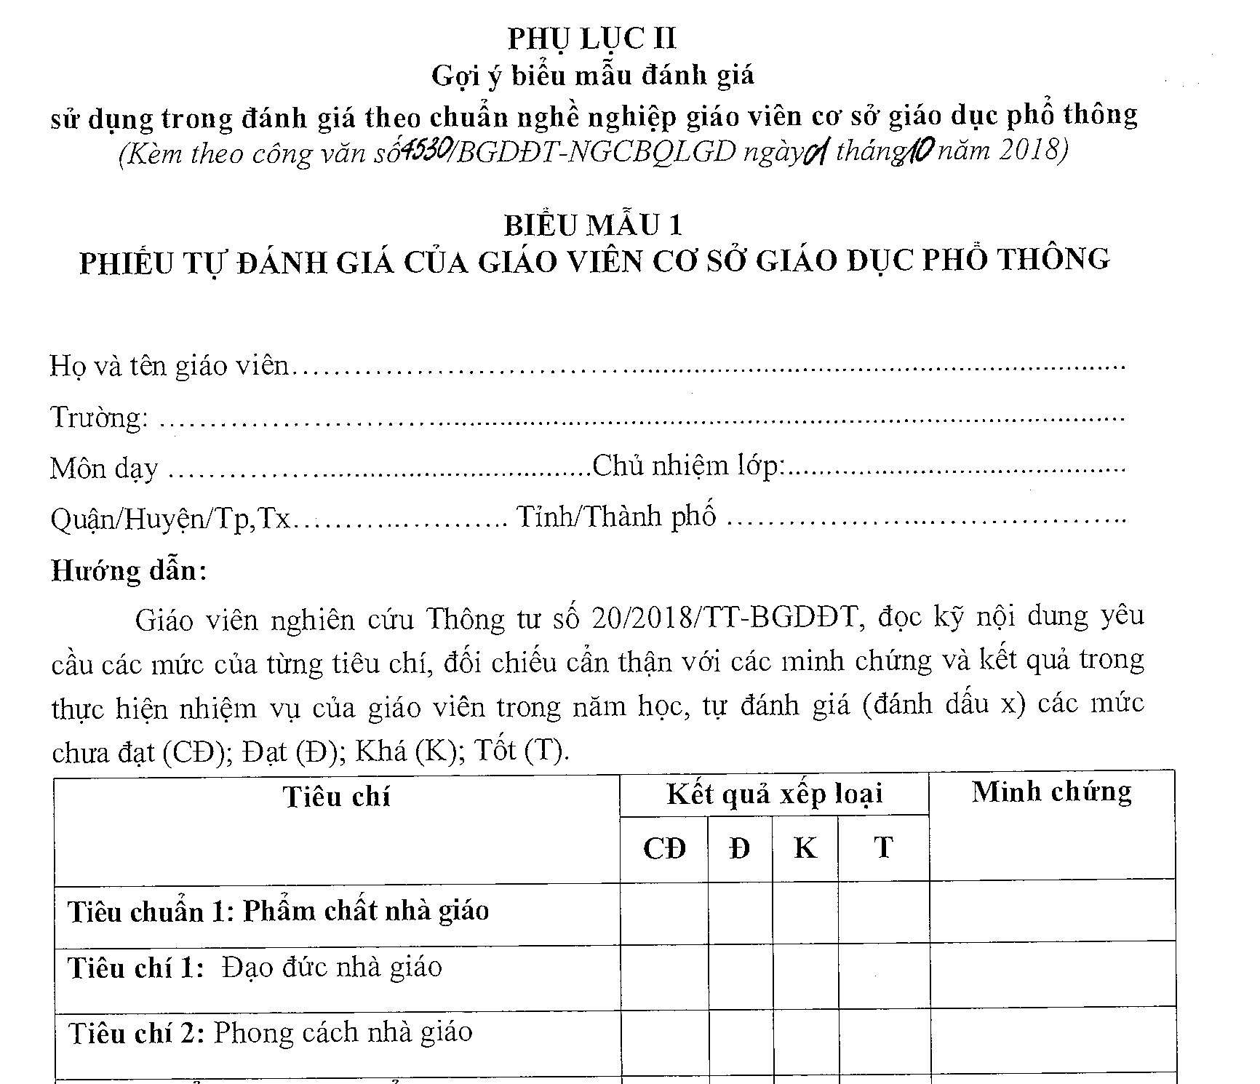

Slide 36
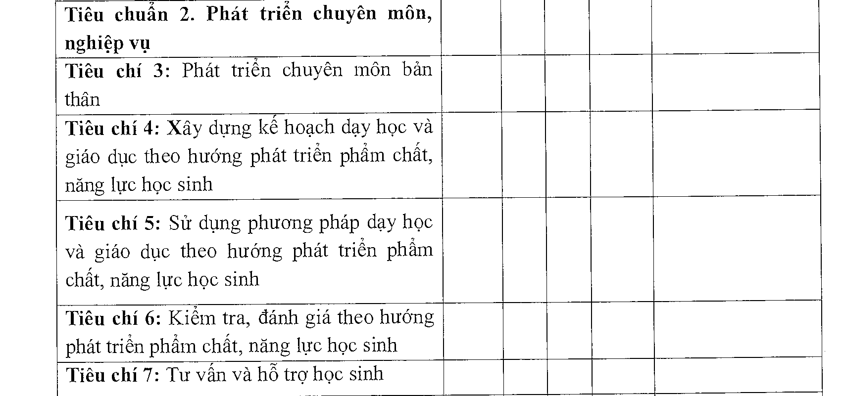

Slide 37
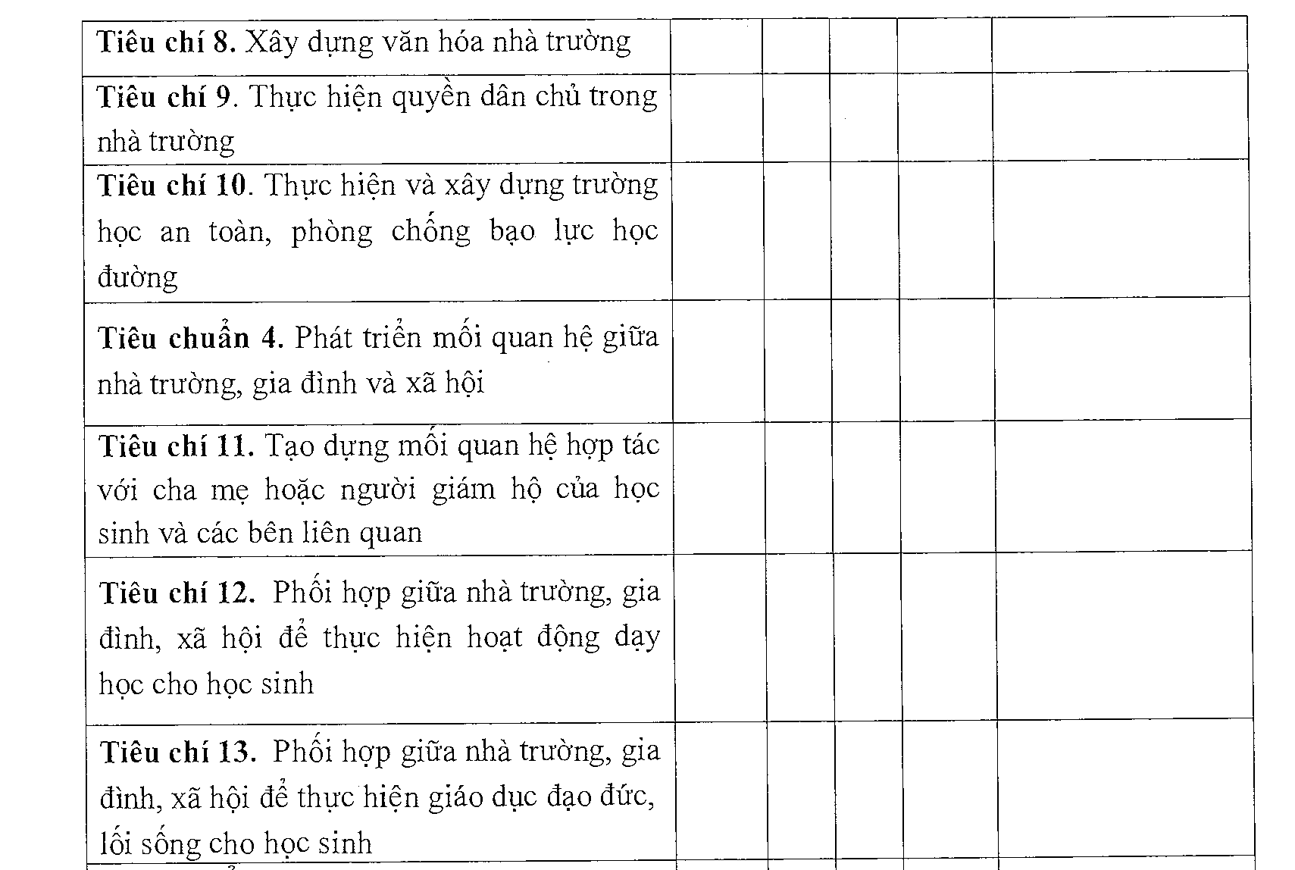

Slide 39
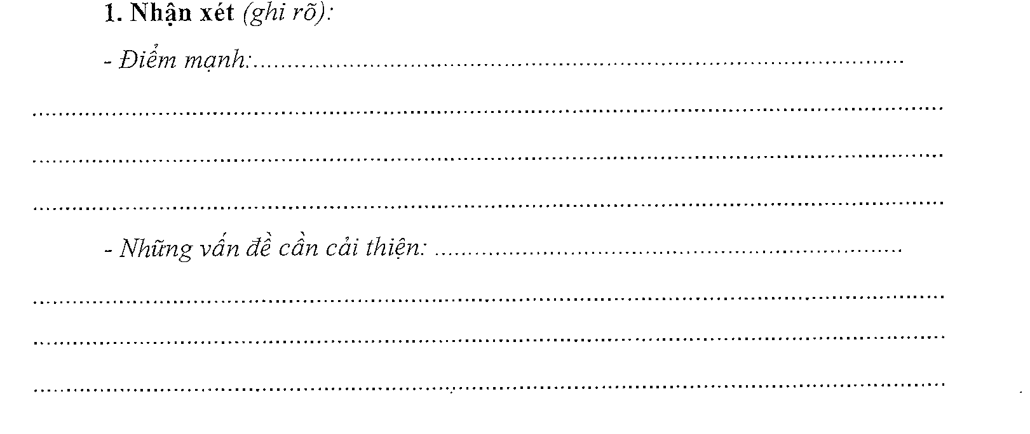

Slide 40
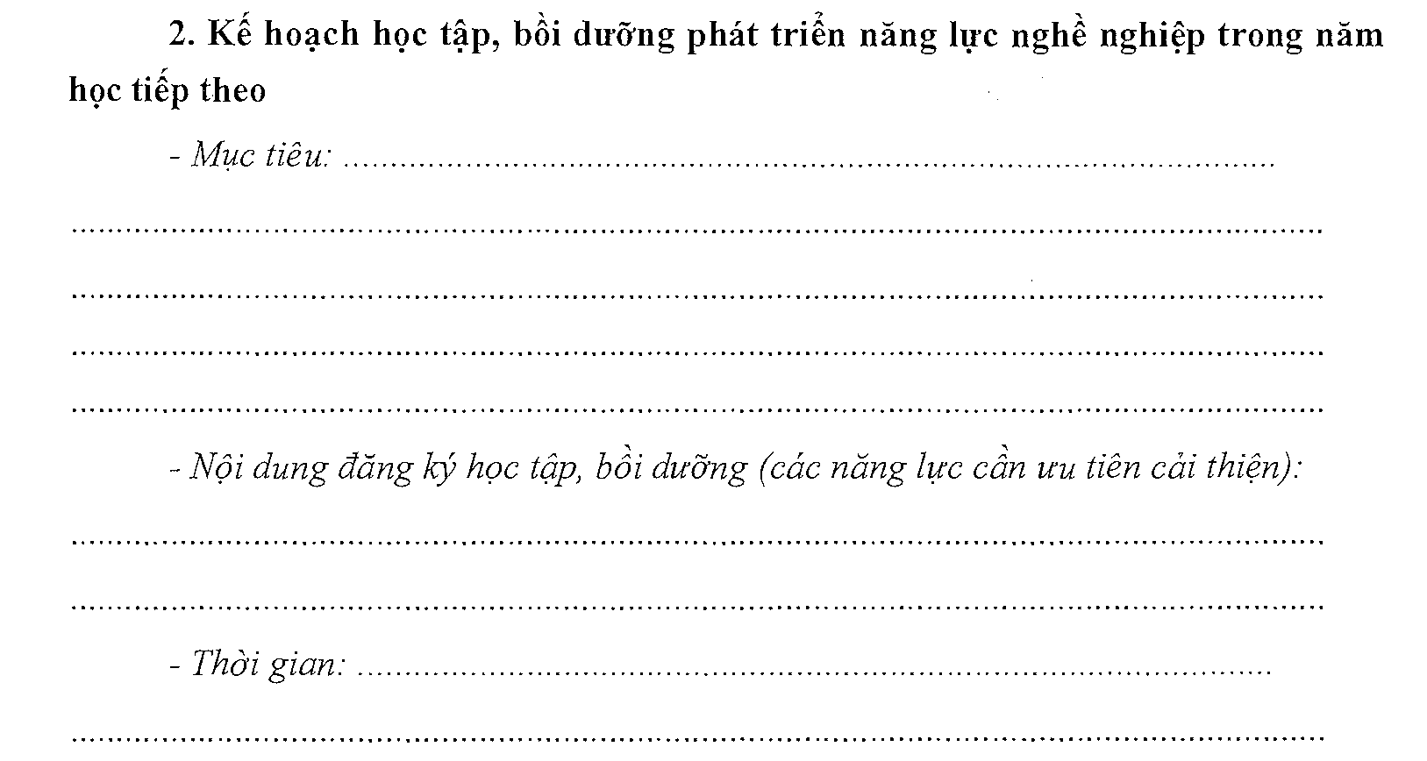

Slide 41
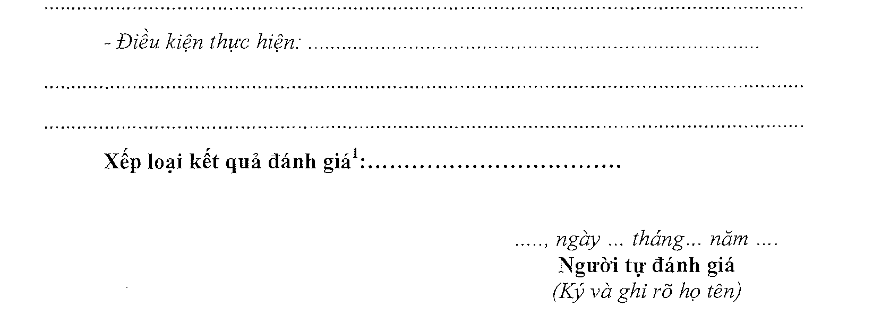

Slide 42
Nhận xét (ghi rõ):
- Điểm mạnh:
+ Thể hiện tốt đạo đức và tư cách nhà giáo.
+ Có trình độ nghiệp vụ chuyên môn khá vững vàng.
- Những vấn đề cần cải thiện:
+ Các hoạt động phối hợp giữa nhà trường, gia đình và xã hội để thực hiện hoạt động dạy học.

Slide 43
2. Kế hoạch học tập, bồi dưỡng phát triển năng lực nghề nghiệp trong năm học tiếp theo
- Mục tiêu: + Nâng cao trình độ giao tiếp về tiếng Anh.
+ Tìm hiểu các phương pháp dạy học và giáo dục phát triển năng lực cho học sinh.
- Nội dung đăng ký học tập, bồi dưỡng (các năng lực cần ưu tiên cải thiện):
+ Tham gia khoá học kỹ năng giao tiếp tiếng Anh do Thành Đoàn TPHCM tổ chức.
+ Tăng cường tự học thông qua đọc các tài liệu tham khảo, tạp chí giáo dục, dự giờ đồng nghiệp
- Thời gian: Hè 2019, trong năm học 2019-2020
- Điều kiện thực hiện: Tự túc (nếu nhà trường không hỗ trợ)

Slide 44
Có 5/15 tiêu chí đạt loại tốt, 10/15 tiêu chí đạt loại Khá, các tiêu chí ở Tiêu chuẩn 2 (Điều 5) đều đạt loại Khá.
Xếp loại kết quả đánh giá: KHÁ

